Slide 1
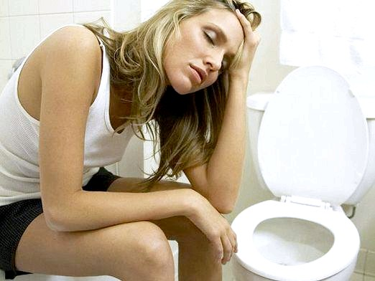
ОСТРЫЕ КИШЕЧНЫЕ ИНФЕКЦИИ и их предупреждение
Госпиталь ветеранов войн №3
Врач-инфекционист ОГШ Чекун Н.А.
2019 г

Slide 2
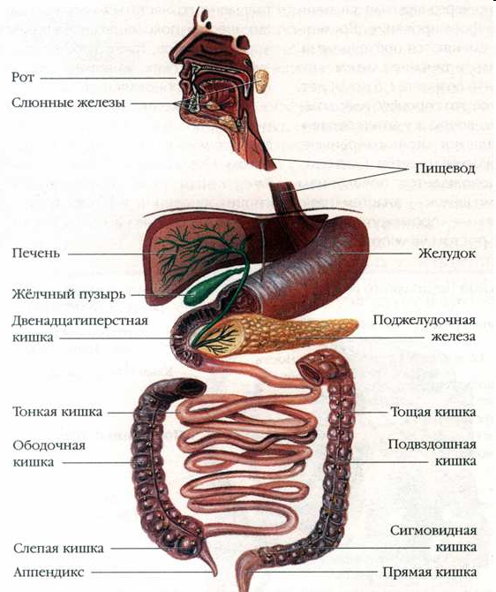
Изменения, которым подвергается пища в органах пищеварительного тракта
-ротовая полость – апробация, смачивание, обезвреживание, измельчение пищи, расщепление углеводов;
-пищевод – продвижение пищи в желудок;
-желудок – механическая переработка, обеззараживание пищи, расщепление белков и частичное – жиров;
-12-перстная кишка – расщепление белков, жиров и углеводов под действием поджелудочного сока и желчи;
-тонкий кишечник – расщепление белков и углеводов, избирательное всасывание питательных веществ в кровь и лимфу;
-толстый кишечник – всасывание воды, формирование каловых масс, переваривание клетчатки, синтез витаминов.

Slide 3
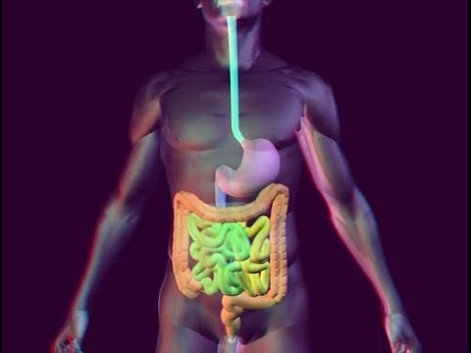

Slide 4
Микрофлора, населяющая кишечник, делится на облигатную (обязательную для присутствия в кишечнике), к которой относятся бифидобактерии, лактобактерии, кишечные палочки, бактероиды, фузобактерии, пептококки.
Облигатная флора составляет 95-98% от всех представителей.
Функция облигатной флоры – защитная за счет конкурентного присутствия и участие в процессах пищеварения.

Slide 5
Другая группа микроорганизмов, населяющих кишечник, называется факультативной (добавочной) флорой, к которой относятся стафилококки, грибы, условно-патогенные микроорганизмы (клебсиеллы, стрептококки, протей, синегнойная палочка, клостридии и др).
Добавочная флора также может участвовать в процессе пищеварения за счет выработки определенных ферментов, однако условно-патогенная при определенном росте может вызвать развитие кишечного синдрома.
Вся остальная флора, попадающая из вне, называется патогенной и вызывает ОКИ.

Slide 6
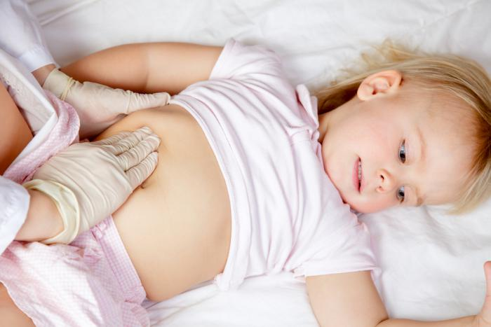
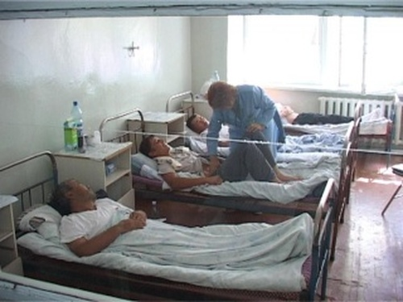
Острые кишечные инфекции (ОКИ) – группа заболеваний человека, вызываемых различными инфекци-онными агентами, с фекально-оральным механизмом заражения, проявляющиеся лихорадкой, кишечным синдромом (диареей) с развитием обезвоживания и тяжелым клиническим течением у детей и лиц, пожилого возраста.

Slide 7
Этиология кишечных инфекций:
ОКИ – собирательное понятие, объединяющее более 30 нозологических форм:
бактериальная инфекция : cальмонеллез (Salmonella spp.), дизентерия (Shigella spp.), иерсиниоз (Iersinia spp.), эшерихиоз (Esherihiae coli энтероинвазивные штаммы), кампилобактериоз (энтерит, вызванный Campylobacter),синегнойной палочкой (Pseudomonas aeruginosa), клостридиями (Clostridium), клебсиеллами (Klebsiellae), протеем (Proteus spp.), стафилококковое пищевое отравление (Staphilococcus spp.), брюшной тиф (Salmonella typhi), холера (Vibrio cholerae), ботулизм (отравление ботулотоксином) и прочие.
ОКИ вирусной этиологии (ротавирусы, вирусы группы Норфолк, энтеровирусы, коронавирусы, аденовирусы, реовирусы).
Грибковые кишечные инфекции (грибы рода Candida).
Протозойные кишечные инфекции (лямблиоз, амебиаз).

Slide 8
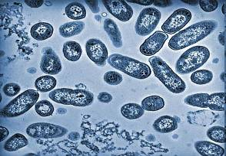
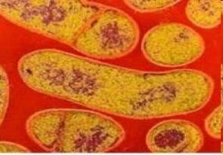
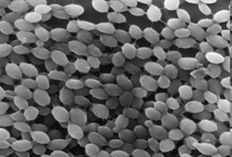
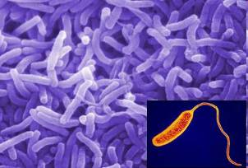
Желудочно-кишечные инфекции
Пищевое отравление может вызываться различными микроорганизмами, чаще всего это сальмонеллы, палочки ботулизма, холерный вибрион, дизентерийная палочка.
сальмонелла
палочки ботулизма
дизентерийная палочка
холерный вибрион

Slide 9

Заболеваемость ОКИ
в мире, и в частности
в России, достаточно
высока. Ежегодно на
планете заболевают более 500 млн.человек.
Показатель заболеваемости в России доходит до 400 и более случаев на 100 тыс. населения.
В России, в структуре заболеваемости и летальности ОКИ входят в тройку «лидеров».

Slide 10
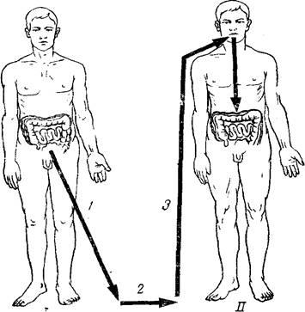
Для ОКИ характерна весенне-осенняя сезонность
Механизм заражения – фекально-оральный.
Пути инфицирования – алиментарный/пищевой
водный,
контактный (бытовой),
при некоторых вирусных инфекциях – воздушно-капельный.

Slide 11
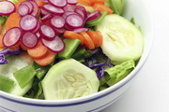
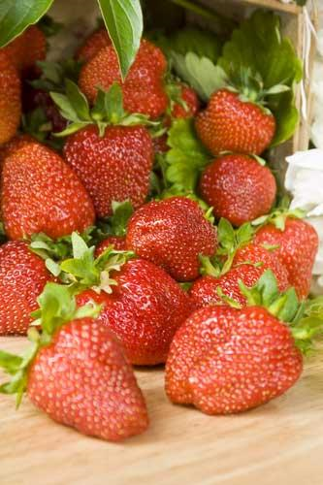
«Каждое третье заражение кишечными инфекциями происходило после употребления в пищу овощей или салатов»

Slide 12
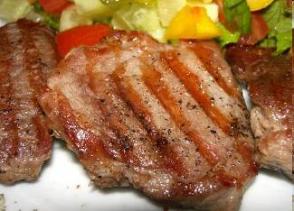
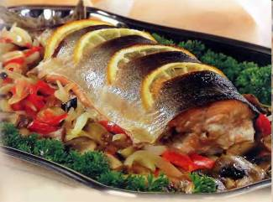
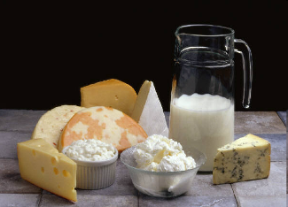
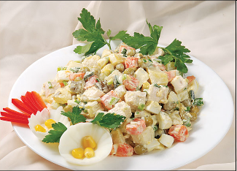
Желудочно-кишечные инфекции
Инфекция передается через зараженные пищевые продукты – мясо, рыбу, молоко, салаты и т. д.

Slide 13
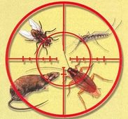
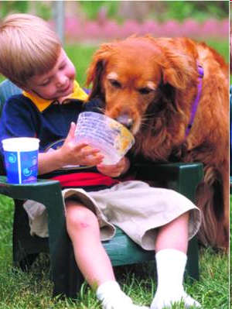
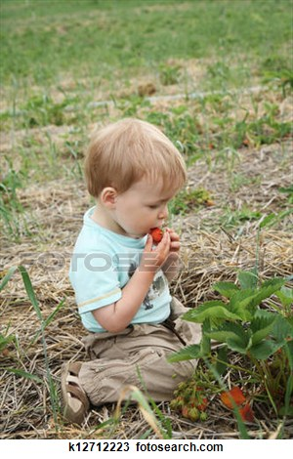
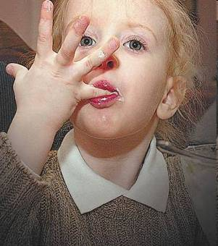

Slide 14
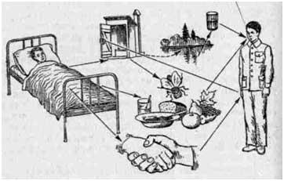
Факторы передачи: пищевые продукты (молоко, яйца, торты, мясо в зависимости от вида кишечной инфекции), сырая вода, предметы обихода (посуда, игрушки, полотенца, грязные руки, дверные ручки),
купание в открытых водоемах

Slide 15
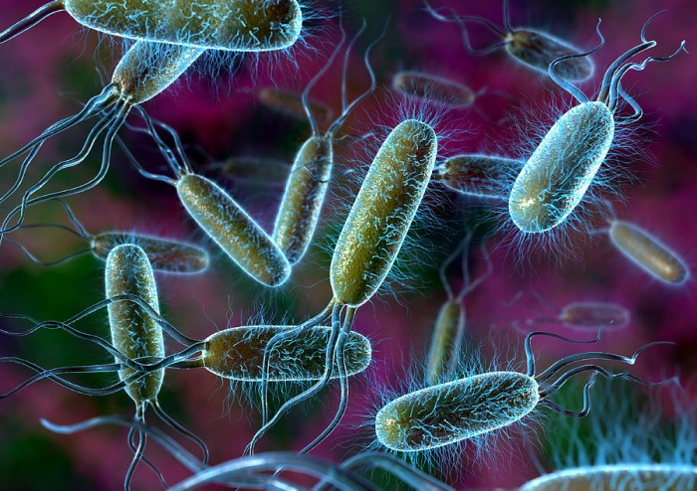
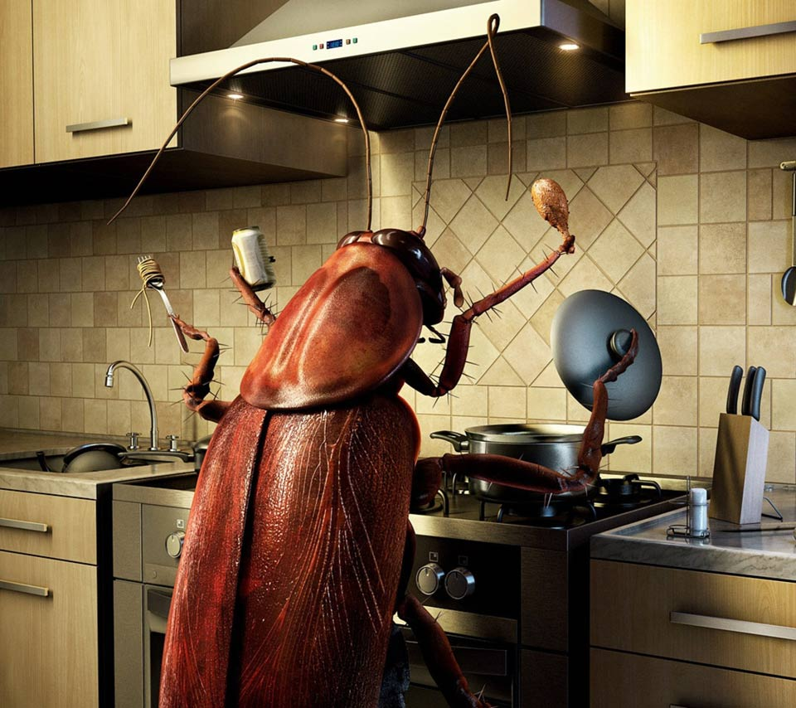
Большинство возбудителей ОКИ высокоустойчивы во внешней среде.
Они долго сохраняют свои патогенные свойства в пищевых продуктах, в воде, на бытовых насекомых, на объектах внешней среды, контаминированных микро-оргнизмами.
Помните! Дезинфектанты при ОКИ используются по специальному режиму.

Slide 16
Возбудители ОКИ устойчивы во внешней среде, могут долго сохраняться на руках, посуде, игрушках, предметах обихода, почве, воде, инфицированных фекалиями. Некоторые способны размножаться в продуктах при низкой температуре. Погибают при кипячении, обработке дезсредствами.

Slide 17
Эпидемиология
Источник инфекции - больной и носитель. Особенно опасны больные легкими, стертыми и бессимптомными формами. В детских коллективах источниками инфекции часто бывают работники пищеблока. Риск заболевания ОКИ увеличивается летом, так как в теплое время года микробы легко размножаются во внешней среде. Особенно опасно их попадание на пищевые продукты, так как возбудители в них не только длительно сохраняются, но и размножаются, не изменяя при этом ни внешнего вида, ни вкуса, ни запаха.

Slide 18
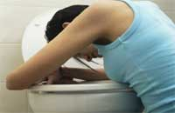
Инкубационный период (с момента попадания возбудителя до появления первых признаков болезни) длится от 2-6 часов до 2-5 суток, реже дольше.
Заразный период больного- с момента возникновения первых симптомов болезни и весь период симптомов, а при вирусной инфекции – до 2-4х недель после выздоровления.
Больные выделяют возбудителей в окружающую среду с испражнениями, рвотными массами, реже с мочой.

Slide 19
Восприимчивость к кишечным инфекциям всеобщая независимо от возраста и пола.
Наиболее восприимчивы к кишечным патогенам – дети и лица преклонного возраста, лица с заболе-ваниями желудка и кишечника, люди, страдающие алкоголизмом.
Иммунитет после перенесенной инфекции нестойкий, строго типоспецифический.

Slide 20
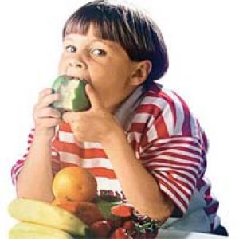
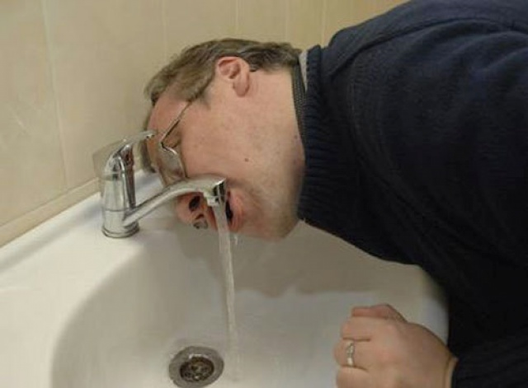
С водой, пищей, грязными руками в рот попадают вирусы и бактерии. Затем эти микробы транспортируются в желудок и кишечник, где начинают активно размножаться и продуцируют различные токсины. Эти вещества нарушают проницаемость клеточных мембран, вмешиваются в ход биохимических реакций, приводят к дисбалансу важных солей, минеральных веществ и потере влаги.
.

Slide 21
Периоды болезни:
инкубационный - от нескольких часов до 7 дней
период разгара
период реконвалесценции
Длительность их зависит от клиники и тяжести заболевания

Slide 22
Симптомы:
После попадания микробов в организм заболевание начинается:
  от 6-8 часов до нескольких суток при дизентерии, сальмонеллезе, кишечных клининфекциях.
Для начала заболевания характерны симптомы отравления: ухудшение общего самочувствия, головные боли, нарушение аппетита, повышение температуры тела до 38-39 °С.
  через 12-18 часов от при кокковых инфекциях (стафилококки, стрептококки);
Больные жалуются на тошноту, рвоту, схваткообразные боли в животе, жидкий стул с примесью слизи, гноя (при дизентерии с примесью крови), может беспокоить жажда и озноб.
При многократных рвотах и частом стуле развивается обезвоживание

Slide 23
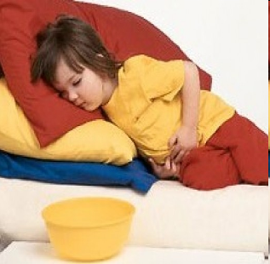
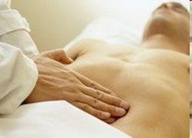
Желудочно-кишечные инфекции
Попадая в организм, бактерии выделяют токсин, который вызывает острое воспаление слизистой желудка, тонкой и толстой кишки.
Начинается заболевание достаточно быстро. Уже через 2-4 часа после еды наблюдаются первые симптомы: тошнота, чувство слабости, позднее – обильная рвота, понос. Нередко возникает повышение температуры, головная боль.
Особенно чувствительны к пищевым отравлениям дети, лица пожилого возраста и больные желудочно-кишечными заболеваниями. У них отравление нередко протекает в более тяжелой форме.

Slide 24
Общие симптомы ОКИ
Для любой кишечной инфекции характерно развитие 2-х основных синдромов, но в различной степени выраженности:
1. Инфекционно-токсического синдром (ИТС), проявляется температурой от субфебрильных цифр (37º и выше) до фебрильной лихорадки (38° и выше). При некоторых инфекциях температуры нет совсем (холера), также отсутствие температуры или небольшой кратковременный подъем характерен для пищевого отравления стафилококкоками. Часто инфекционно-токсический синдом является началом ОКИ и длится до появления второго синдрома от нескольких часов до суток,реже дольше.
2. Кишечный синдром. Его проявления могут быть разными. Этот синдром может проявляться в виде синдрома гастрита, гастроэнтерита, энтерита, гастроэнтероколита, энтероколита, колита.

Slide 25
Для ОКИ характерны 2 группы симптомов:
интоксикации - различные варианты токсикоза, повышение Т. У младших детей обычно сочетается с эксикозом – обезвоживание организма из-за рвоты и поноса.
диспепсические синдромы:
- Гастрита - в изолированном виде встречается редко. Рвота и боли в эпигастрии. Более характерен для пищевой токсикоинфекции.
- Энтерита. Энтеритный стул частый, жидкий, обильный, брызжущий, с частицами непереваренной пищи, зловонный, кислый, раздражает кожу, вызывая опрелости даже при тщательном уходе. У старших жалобы на боли в животе, дети раннего возраста "сучат" ножками, плачут. Живот вздут (метеоризм), урчание по ходу кишечника. В динамике стул теряет каловый характер, становится водянистым с небольшим количеством слизи и белых комочков. Такой стул может быть при ротавирусной и стафилококковой инфекции, эшерихиозе, сальмонеллезе.

Slide 26
- Колита. Стул скудный, может состоять из зеленовато-бурой мутной слизи с примесью гноя, иногда крови (ректальный плевок). Ребенок часто просится на горшок, но дефекация бывает не всегда. Такие ложные болезненные позывы (тенезмы) характерны для дизентерии. У детей 1-го года жизни появляются приступы беспокойства, ребенок "сучит" ножками, тужится с покраснением лица, но стул не выделяется. Отмечается податливость или зияние ануса. Живот обычно втянут. При пальпации урчание в правой подвздошной области и по ходу толстой кишки. В левой подвздошной области пальпируется спазмированная болезненная сигмовидная кишка. Такой стул характерен для дизентерии, может быть при сальмонеллезе, эшерихиозе, стафилококковой инфекции.
- Энтероколита. Сумма симптомов колита и энтерита
- Гастроэнтерита. Часто встречается у детей раннего возраста.
- Гастроэнтероколита. Встречается в любом возрасте.

Slide 27
Легкая форма – синдром интоксикации отсутствует, Т субфебрильная или нормальная, стул 4-6 раз в сутки. У детей первого года жизни редкие срыгивания, масса тела не снижается
Среднетяжелая форма – с первых дней симптомы интоксикации: Т 38-39, снижение аппетита, вялость, рвота, нередко повторная, бледность, мраморность кожи, акроцианоз. Стул 8-10 раз в сутки
Тяжелая форма – гипертермия (39 и выше), многократная рвота, стул 10-15 раз и чаще, гемоколит. Стул теряет каловый характер – «ректальный плевок» или обильный водянистый без каловых масс. Развивается токсикоз, токсикоз с эксикозом, нейротоксикоз, ДВС-синдром с нарушениями со стороны ЦНС, ССС, водно-электролитного обмена, КЩС, гемостаза

Slide 28
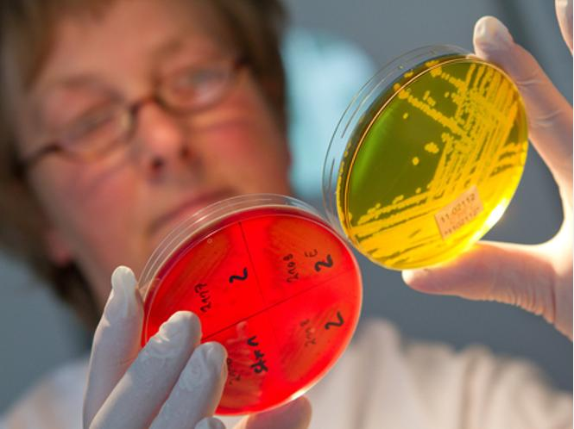
Лабораторная диагностика
*Отбор материала осуществляется до начала этиотропного лечения.
Копрология. При колитном синдроме - слизь, лейкоциты, эритроциты. При энтеритном - непереваренные компоненты пищи
Бактериологические методы (посев материалов для исследования на специальные среды и выращивание колоний бактерий). Материалами могут быть испражнения, рвотные массы, промывные воды желудка, остатки пищи, пробы воды. Предварительный высев и результат может быть выдан на 2-3 сутки.
Серологические методы (обнаружение специфических антител в крови) ИФА, РНГА – берутся обязательно парные сыворотки крови с интервалом в 10-14 дней.
ПЦР диагностика в биологических жидкостях. Результат выдается в тот же день.
Инструментальные методы диагностики: ректороманоскопия, колоноскопия, иригоскопия.

Slide 29
Симптомы ОКИ, при которых обращение к врачу незамедлительно:
ранний детский возраст (до 3-х лет);
лица старше 65 лет;
жидкий стул более 5 раз в сутки у взрослого;
многократная рвота;
высокая лихорадка с диареей и рвотой;
кровь в стуле;
схваткообразные боли в животе любой локализации;
выраженная слабость и жажда;
наличие хронических сопутствующих болезней

Slide 30
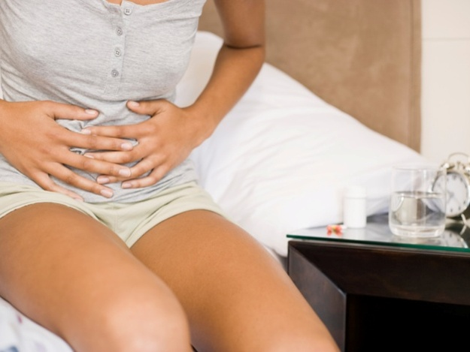
Что при подозрении на ОКИ делать нельзя категорически
Нельзя применять болеутоляющие лекарственные средства. В случае скрытых симптомов какой-либо хирургической патологии (холецистит, аппендицит, кишечная непроходимость и др.) снятие болевого синдрома может затруднить постановку диагноза и отложить оказание своевременной специализированной помощи.

Slide 31
Нельзя самостоятельно применять закрепляющие средства.
Нельзя делать самостоятельно клизмы, особенно с горячей водой.
Нельзя применять греющие процедуры на живот, что способствует усилению воспалительного процесса, и что усугубит состояние пациента.
Нельзя медлить и пытаться лечить подручными средствами при наличии симптомов ОКИ и подозрении на хирургическую патологию.
Последствия промедления с обращением за медицинской помощью могут быть очень печальными.

Slide 32
Лечение ОКИ
Госпитализации подлежат все дети раннего возраста с любой тяжестью кишечной инфекции в связи с опасностью быстрого развития синдрома обезвоживания.
Взрослые госпитализируются при среднетяжелой и тяжелой форме ОКИ, а также по социальным показаниям (группы риска, при невозможности изолировать больного, проживание в общежитиях, закрытые организованные учреждения – детские дома, дома для ветеранов и др.).
На весь период лихорадки постельный режим, далее до прекращения жидкого стула – полупостельный.

Slide 33
Диетотерапия
В острый период болезни – слизистые супы, некрепкие мясные бульоны, протертое нежирное мясо, отварная нежирная рыба, омлет, каши, белый черствый хлеб или сухари, печеные яблоки без кожуры.
Исключаются: молоко, соки, приправы, пряности, копчености, консервы, чеснок, зеленый лук, редис, алкоголь.
На общий стол переводят осторожно и постепенно в течение 3-4 недель. Такие продукты как молоко и тугоплавкие жиры плохо усваиваются еще в течение 3х месяцев.

Slide 34
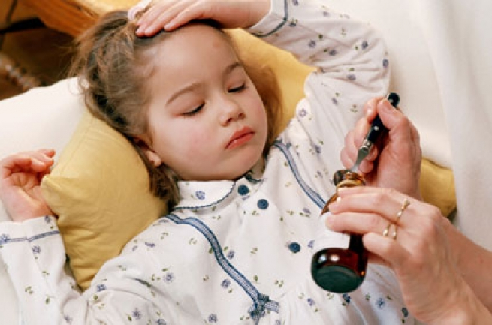
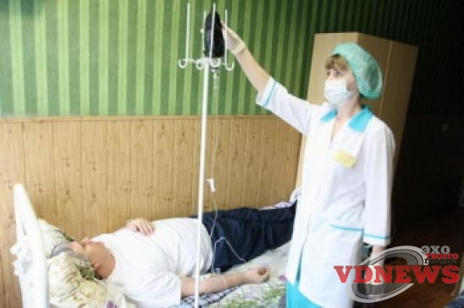
Медикаментозное лечение
Регидратационная терапия (восполнение потерь жидкости и дезинтоксикация организма). Проводится при любой ОКИ в 2 этапа:
Можно принимать жидкость через рот (питьевой режим при отсутствии рвоты и позывов на нее), а также парентерально.
Внутривенную инфузию растворов проводят только в условиях стационара под строгим контролем показателей водно-солевого обмена.

Slide 35
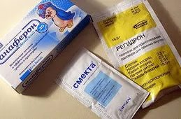
Как рассчитать объем оральной регидратации в домашних условиях при 1 степени обезвоженности и амбулаторном лечении: это 30 мл/кг веса в сутки у взрослого, и 30-50 мл/кг/сут у детей.
Пить жидкость нужно дробно каждые 5-10-15 минут в теплом виде. Это растворы регидрона, цитроглюкосолана, оролита, энтеродеза, травьяные чаи, несладкие компоты из сухофруктов.

Slide 36
Патогенетическая терапия
Энтеросорбенты (белый уголь,энтеросгель и др.),
Противодиарейные препараты (вяжущие) : смекта, иммодиум, лоперамид, хелак-форте и др.)
Ферменты (панкреатин, микразим, мезим и прочие).
Антибактериальные препараты - назначаются только врачом!
Кишечные антисептики (интетрикс, энтерол, интестопан, энтерофурил)
Пробиотики (линнекс, аципол,бифидумбактерин форте, бифиформ и др.)

Slide 37
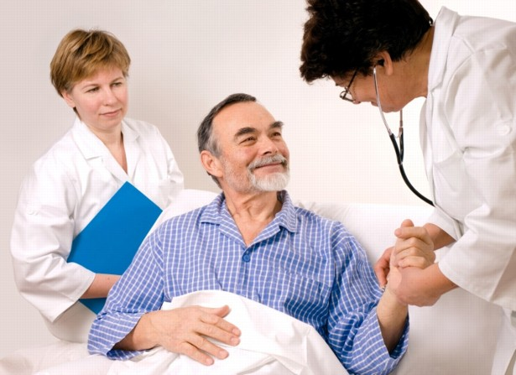
Прогнозы ОКИ
ОКИ могут заканчиваться как благоприятно, т.е. выздоровлением, так и неблагоприятно - (дисбактериозом кишечника, формированием хронических форм, носительством, смертью).

Slide 38


Профилактика ОКИ
соблюдайте правила личной гигиены;
следите за чистотой жилища, особенно за санитарным состоянием туалетов и ванных комнат;
употребляйте кипяченую или бутилированную воду;
мойте овощи и фрукты перед употреблением проточной водой, а для маленьких детей – кипяченой;
не купайтесь в непригодных водоемах;

Slide 39
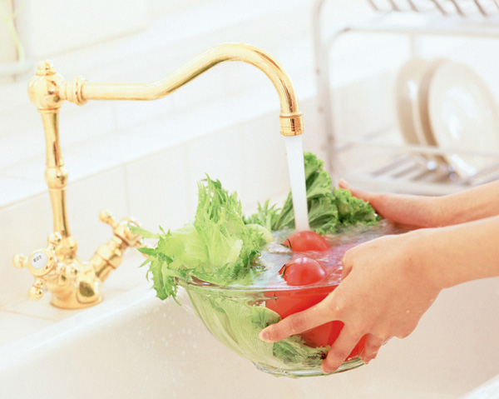
тщательно проводите необходимую термическую обработку пищи перед ее употреблением;
строго соблюдайте сроки хранение скоропортящихся продуктов (даже в холодильнике);
боритесь с мухами и тараканами – они являются механическими переносчиками ОКИ;
вовремя делайте необходимые прививки!

Slide 40
храните скоропортящиеся продукты в холодильнике, соблюдая срок годности
храните готовые к употреблению продукты отдельно от сырых
обязательно проводите тепловую обработку молочных продуктов (творог, молоко, сливки)
фрукты выбирайте без повреждений, ягоды - не мятые, дома тщательно вымыть фрукты проточной водой, обдать кипятком, с яблок, груш, персиков снять кожицу
оберегайте от мух пищевые продукты. Бачки и ведра для мусора должны закрываться крышками и систематически опорожняться. Летом на окнах необходимо натягивать сетку, а для уничтожения мух использовать липкую бумагу, дезинсектанты
не приобретайте пищевые продукты, особенно молочные в несанкционированных местах торговли, стихийных рынках, с рук, лотков

Slide 41
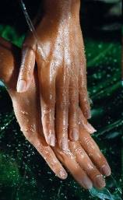
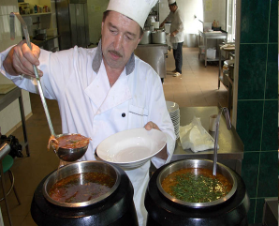
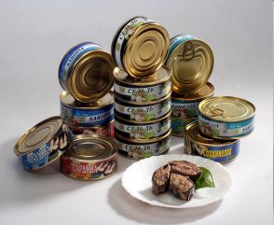
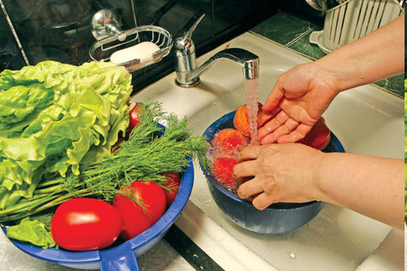
Желудочно-кишечные инфекции
Избежать пищевые отравления и глистные инвазии можно, соблюдая правила личной гигиены, режим и сроки хранения продуктов, технологию приготовления пищи.

Slide 42
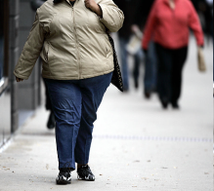
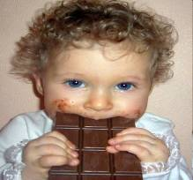
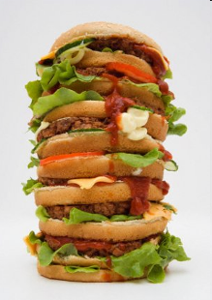
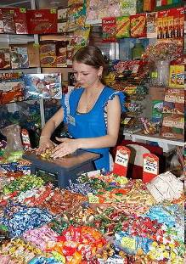
Ошибки питания, ведущие к возникновению болезней желудочно-кишечного тракта
1. Мы едим слишком много.
2. Мы едим слишком жирно.
3. Мы неправильно выбираем еду.
4. Мы пьем слишком много.
5. Мы едим неправильно.
6. Мы едим слишком много сладкого.
7. Мы неправильно готовим.
8. Мы слишком часто лакомимся.
9. Мы слишком мало знаем о питании.

Slide 43
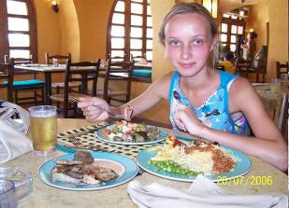
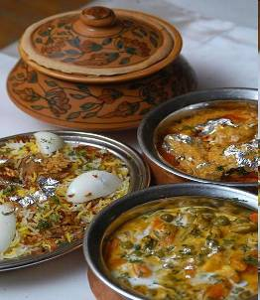
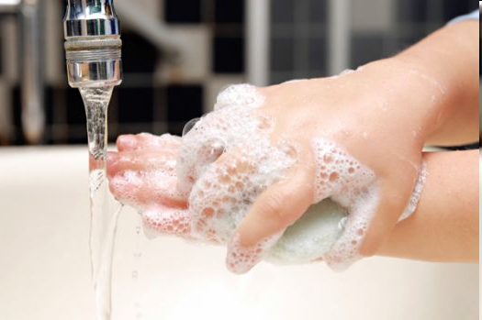
Основные правила питания
1. Регулярное питание.
2. Пища должна иметь привлекательный вид, приятный запах и вкус.
3. Разнообразное питание.
4. Умеренность в еде.
5. Есть не торопясь.
6. Соблюдение правил личной гигиены.

Slide 44
1. Мытье рук с мылом после уборной, контактов с животными или с землей.
2. Обработка игрушек мыльным раствором и обработка пола обязательно с моющими средствами примерно один раз в 10-14 дней.
3. Обработка с мылом овощей и фруктов перед употреблением; ягоды (клубника, малина и др.) предварительно заливают чистой водой, затем ее сливают и промывают плоды проточной водой.
4. Термическая обработка пищи.
Вот те условия, которые помогут избежать желудочно-кишечных инфекций!

Slide 45
Помните, что ваше здоровье в первую очередь зависит от вас самих
Спасибо за внимание!

